Slide 1
Stream Control Transmission Protocol

Slide 2
Inconvenientes de TCP/UDP
  TCP
    “head-of-line blocking”
    Byte-oriented, not message-oriented
    Multi-homing support not built in
    DoS attack prone
  UDP
    No Reliability
    Absence of congestion control
    Absence of flow control

Slide 3
SCTP
Protocolo de transporte de propósito general.
Diseñado por la IETF, el primer Draft fue en octubre de 2002.
Soluciona algunos algunos problemas que posee TCP e introduce varias mejoras.

Slide 4
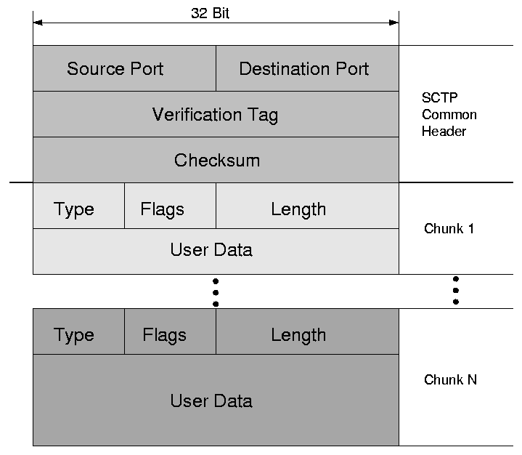
Packet Format

Slide 5
Data Chunks
ID Value
Chunk Type
0
Payload Data (DATA)
1
Initiation (INIT)
2
Initiation Acknowledgement (INIT ACK)
3
Selective Acknowledgement (SACK)
4
Heartbeat Request (HEARTBEAT)
5
Heartbeat Acknowledgement (HEARTBEAT ACK)
6
Abort (ABORT)
7
Shutdown (SHUTDOWN)
8
Shutdown Acknowledgement (SHUTDOWN ACK)
9
Operation Error (ERROR)
10
State Cookie (COOKIE ECHO)
11
Cookie Acknowledgement (COOKIE ACK)
12
Reserved for Explicit Congestion Notification Echo (ECNE)
13
Reserved for Congestion Window Reduced (CWR)
14
Shutdown Complete (SHUTDOWN COMPLETE)

Slide 6
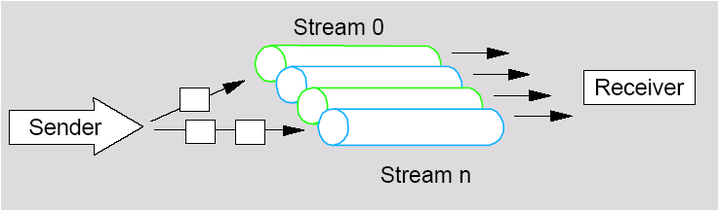

Multistreaming

Slide 7
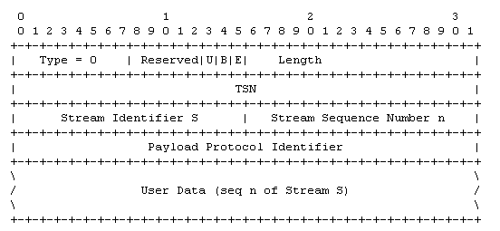
Payload Data Chunk

Slide 8
Establecimiento de una conexión four-way handshake
(SYN) INIT
(SYN-ACK) INIT-ACK
COOKIE-ECHO
COOKIE-ACK
End-Point A
End-Point Z

Slide 9
Multihoming
Internet
End-Point A
End-Point Z

Slide 10
Cierre de conexión
SHUTDOWN
SHUTDOWN-ACK
SHUTDOWN-CMPL
End-Point A
End-Point Z
No Half Closed State

Slide 11
Control de Congestión
Basado en control de congestión de TCP.
Control de congestión se lleva a cabo por cada una de las direcciones destino.
Fast Retransmit hace uso de los Gap Ack Blocks para saber cuando retrasmitir
Retransmisión de paquetes se hace por caminos alternativos

Slide 12
Algunas aplicaciones
Esta disponible en la mayoría de los sistemas operativos
Apache SCTP Server
Mozilla Http server
FTP

Slide 13
Links
SCTP For beginners
  http://tdrwww.exp-math.uni-essen.de/inhalt/forschung/sctp_fb/index.html
RFC 2960
  http://www.ietf.org/rfc/rfc2960.txt
www.sctp.org

